Slide 1
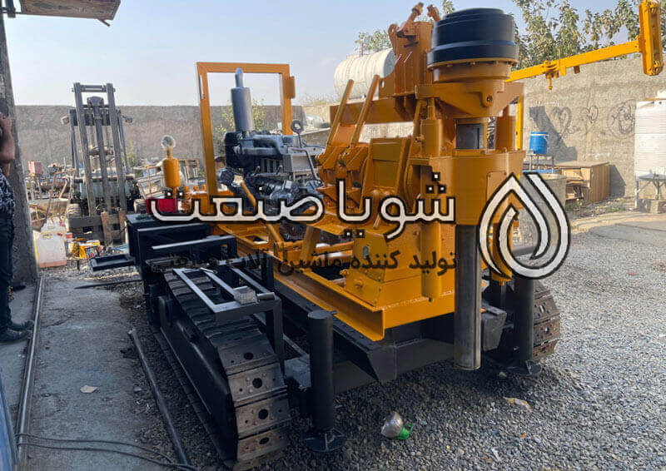
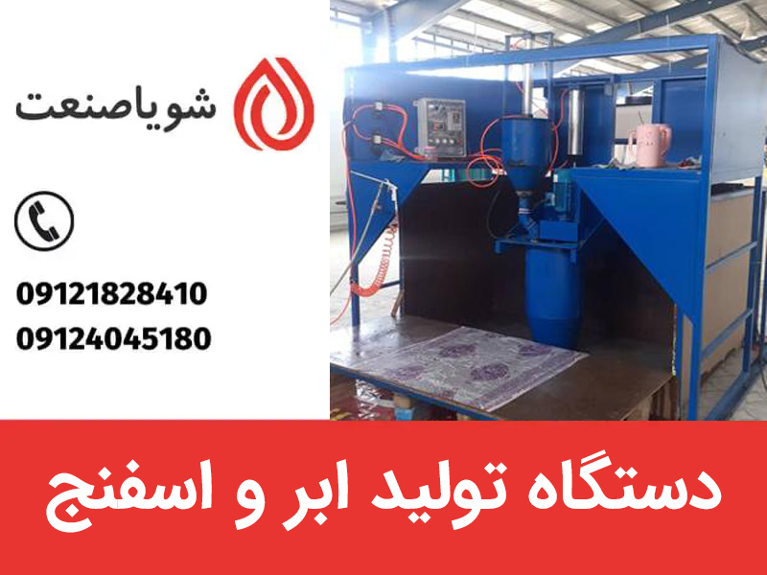
00989121828410
00989124045180
جهاز إنتاج النايلون

